Slide 1

BranchIt
Integrantes:
Cristobal Lara
Roberto Orrego
Matías Werner
Docente:
Aldo Martínez
Asignatura:
Capstone 800D

Slide 2

Índice
Problemática
Links
Solución propuesta
Público objetivo
Competencias e intereses dentro del proyecto
Metodología de desarrollo
Sprints
Mapa Tecnológico
Riesgos
Modelo de negocio
Mockup
Conclusión

Slide 3

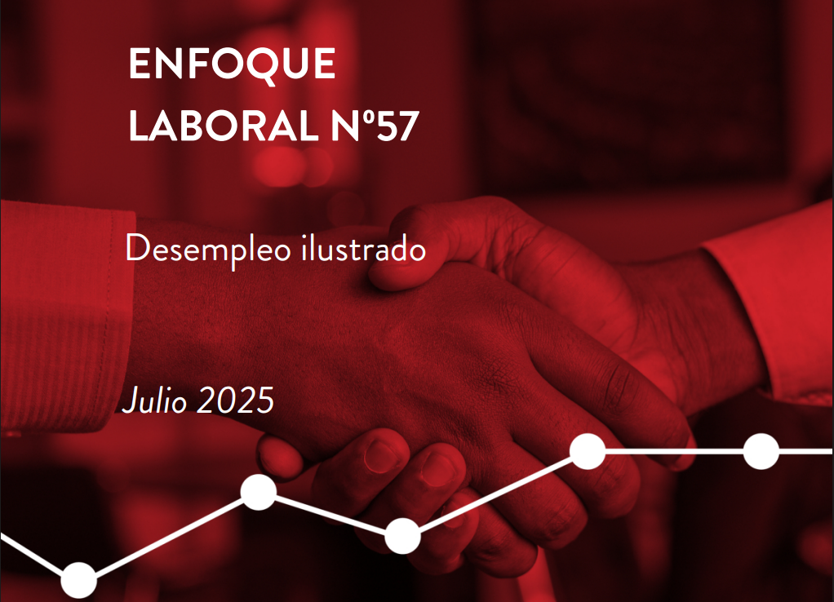
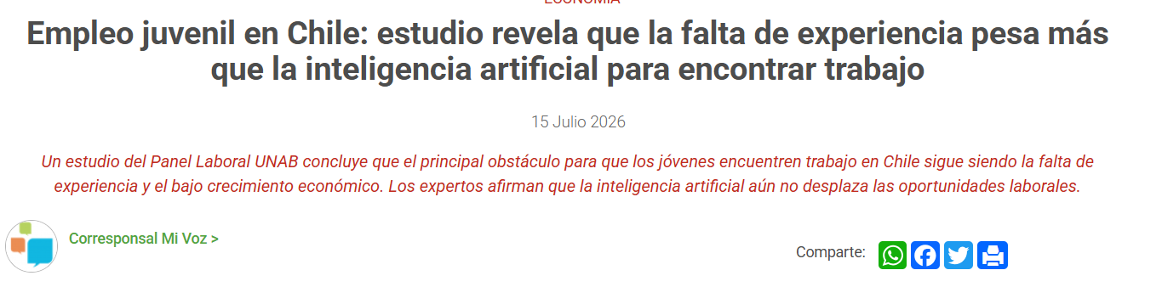
Problemática
Durante muchos años los recién egresados de carreras universitarias, técnico profesionales, doctorados, etc. Han tenido que enfrentarse a un mismo problema, encontrar trabajo en su rubro, y plataformas como LinkedIn ya están muy pobladas con profesionales con mucha experiencia.

Slide 4



Links
Enfoque Laboral N°57
OCECUDP
DiarioUSACH
ElObservaTodo

Slide 5

Solución propuesta
Debido a aquel problema nosotros como el equipo desarrollador de BranchIt pensamos en una plataforma similar a LinkedIn, pero con el objetivo de enfocarnos únicamente en las personas sin experiencia o recién egresadas para que puedan conseguir trabajo, y apoyarlos utilizando IA para entregarles consejos y recomendaciones que los ayuden a conseguir dicho trabajo.

Slide 6

Público Objetivo
El público objetivo que tiene la iniciativa BranchIt son recién egresados de todo tipos de carreras en Chile, ya sean técnicos, profesionales o personas sin experiencia, junto a las empresas que busquen este tipo de personal. También está provisto que instituciones educativas formen parte del público, ya que la IA derivaría a los egresados a conseguir estudiantes para certificaciones, cursos, incluso continuidades de carrera.

Slide 7

Competencias e intereses dentro del proyecto
Las principales competencias desarrolladas con BranchIT son el desarrollo de software, la programación, el diseño y gestión de bases de datos, la arquitectura de soluciones, la gestión de proyectos informáticos y la integración de inteligencia artificial. Estas competencias permiten construir una plataforma web funcional, organizada y orientada a facilitar la inserción laboral de personas recién egresadas.
Nuestro principal interés por desarrollar este proyecto nace de ser parte del público objetivo del mismo, viendo tanto como nosotros como otros estudiantes sufrimos de las dificultades del mercado laboral actual junto con evidenciar que las plataformas de software online tampoco son de mucha ayuda cuando estas brindan espacio también a públicos experimentados que pueden presentar un mayor éxito en su búsqueda por la naturaleza del tiempo dentro del mercado.

Slide 8
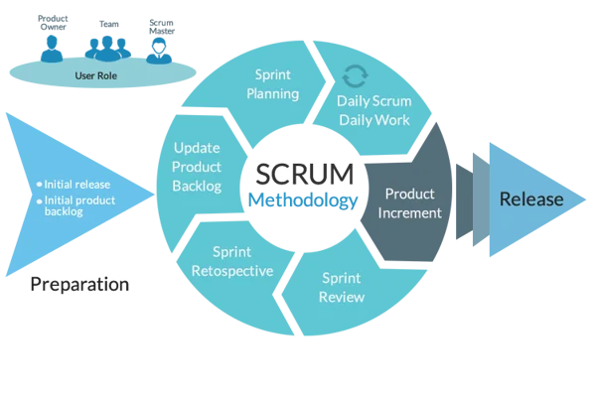
Metodología de desarrollo
La metodología que elegimos como equipo es ágil específicamente una enfocada en Scrum, para dividir el trabajo en roles y Sprints
Roles:
Roberto Orrego: Desarrollo/ Scrum Master
Cristobal Lara: Desarrollador/ Ciberseguridad
Matias Werner: Desarrollador/ Módulo IA

Slide 9
Sprints
Sprint 1: Elaboración presentación de proyecto (presentación, documentación, mockups, entre otros documentos.
Sprint 2: Elaboración de Presentacion, Informe, principios de codificación de código (Creación de módulos, Clases, dependencias, entre otros)
Sprint 3: Codificación de base de datos, Registro de usuario (egresado y empresa) y template para la página.
Sprint 4: Codificación de las vistas de: inicio de sesión, Hub principal usuario egresado, Hub principal usuario empresa.
Sprint 5: Codificación vistas de: Crud (empresa, creando ofertas de empleo, leer, modificación, eliminación de ofertas) Vista de ofertas de empresas en hub de usuario egresado, vista crud usuario egresado (creación, leer, modificar, eliminar, para la sección de presentación del egresado)
Sprint 6: Codificación de cifrado de datos sensibles, vista opción de postular a oferta laboral (pudiendo rellenar los campos que la empresa solicitó para la oferta), codificación de seguridad para el código y el software en general.
Sprint 7: Implementacion modulo de IA, entrenamiento de IA, limitación de preguntas a la IA
Sprint 8: Creación de función para hacer seguimiento de un egresado trabajando, función de desactivación de funciones para usuarios con la experiencia suficiente, función para dar de baja la cuenta.
Sprint 9: Limpieza de código, mejoras de cifrado, mejoras de seguridad
Sprint 10: pruebas de calidad de software, carga de usuarios y auditoría de software
Sprint 11: Implementación de host, elaboración de presentación y últimas pruebas de calidad.

Slide 10
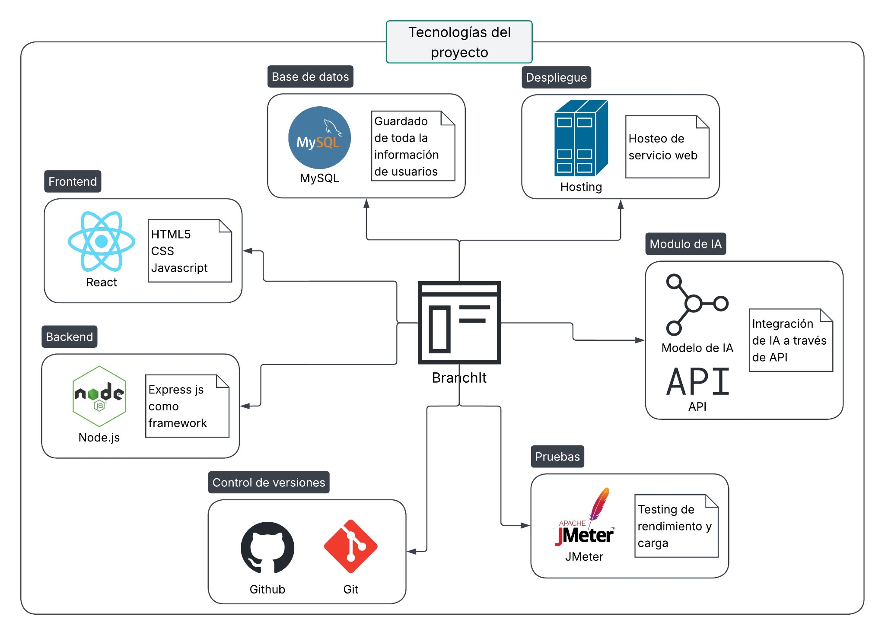
Mapa Tecnológico
El mapa tecnológico presenta aspectos particulares del software junto a algunos de los servicios y softwares específicos que decidimos utilizar, basados en la experiencia que tenemos con ellos, la cantidad de documentación existente que presentan y cuán activa y grande son las comunidades que las utilizan, puesto que todo esto facilita el desarrollo.

Slide 11

Riesgos
Baja diferenciación: Que BranchIT no entregue suficiente valor frente a plataformas de empleo ya existentes.
Altos costos de IA: El uso de inteligencia artificial podría aumentar considerablemente los costos de operación.
Equipo reducido: Contar con pocas personas puede dificultar el desarrollo y cumplimiento de los plazos.
Poca participación de empresas: Si no existen suficientes ofertas laborales, la plataforma pierde atractivo para los egresados.
Complejidad técnica y alcance: Implementar todas las funcionalidades propuestas dentro del tiempo disponible puede ser difícil.

Slide 12

Modelo de negocio
Plan Premium accesible: mantiene gratuitas las funciones esenciales de búsqueda y postulación, y ofrece herramientas adicionales como IA avanzada, mejora de perfil, simulación de entrevistas, recomendaciones personalizadas, estadísticas profesionales y postulación diaria automática (10 diarias).

Slide 13
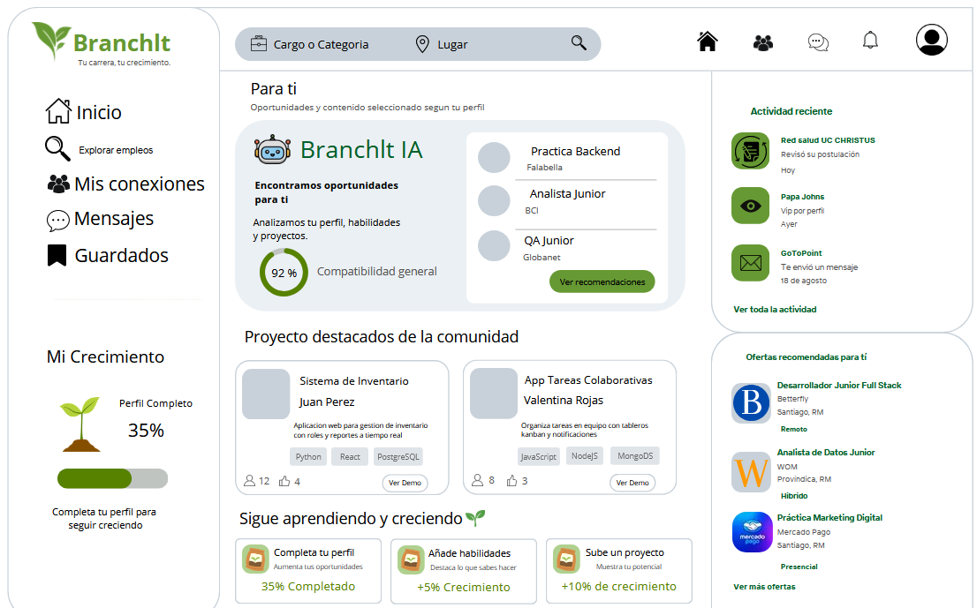
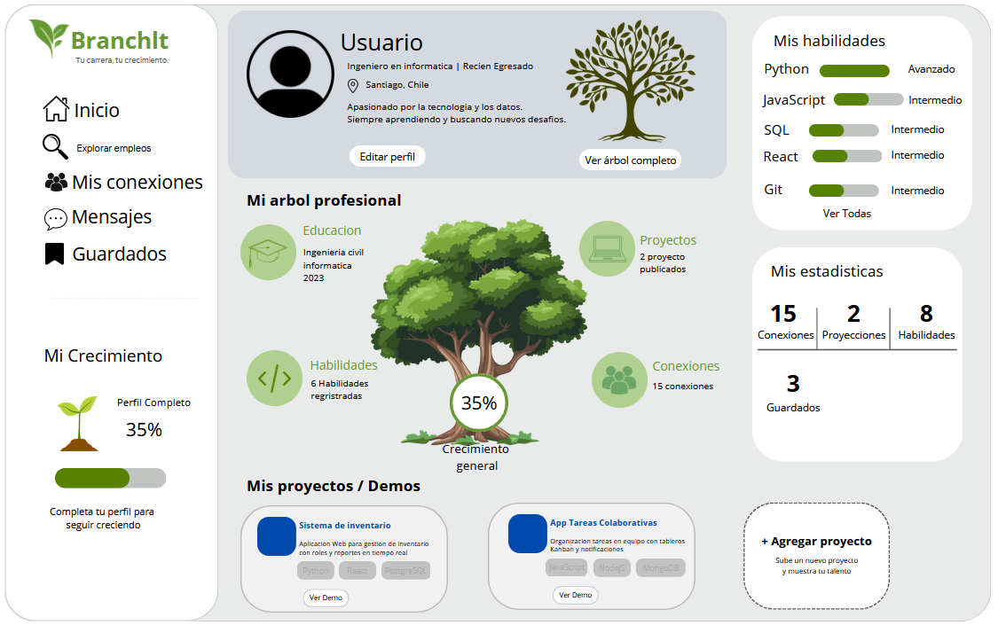
Mockup

Slide 14
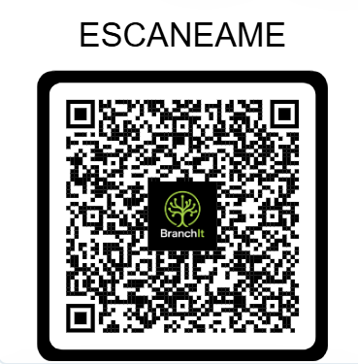
Conclusión
BranchIT busca facilitar la inserción laboral de personas recién egresadas mediante una plataforma enfocada en oportunidades para usuarios con poca o ninguna experiencia. El proyecto combina desarrollo web, gestión de información e inteligencia artificial para entregar orientación profesional, conectar talento con empresas y apoyar el crecimiento laboral de los usuarios. Su desarrollo permite aplicar competencias propias de Ingeniería en Informática y, al mismo tiempo, proponer una solución tecnológica con potencial de impacto social y laboral.

